Slide 1
Velkommen!
Johanna
johannph på mattermost
johannph@uio.no på mail!

Slide 2
Kort: Praktisk informasjon
Undervisningstilbud
  https://www.uio.no/studier/emner/matnat/ifi/IN1010/v21/undervisningstilbud/
  Jeg har konkrete spørsmål/problemer med min kode -> Labtime!
  Jeg vil ha mer liveprogrammering -> Plenumstime!
  Jeg vil jobbe med andre (og kanskje en kjapp recap av forelesning) -> Gruppetime!
  Jeg vil ha en recap av de vanskeligste konseptene fra forelesning -> Repetisjonsgruppe!
Skriv alt dere lurer på i chatten enten til everybody eller bare til meg 😊
  Si i fra hvis dere faller av! Enten hvis noe er vanskelig, eller hvis dere glemte å følge med! Bare si i fra!
  Vi har god tid, så det er masse tid til å gå gjennom ting flere ganger

Slide 3
Repetisjon forrige uke

Slide 4
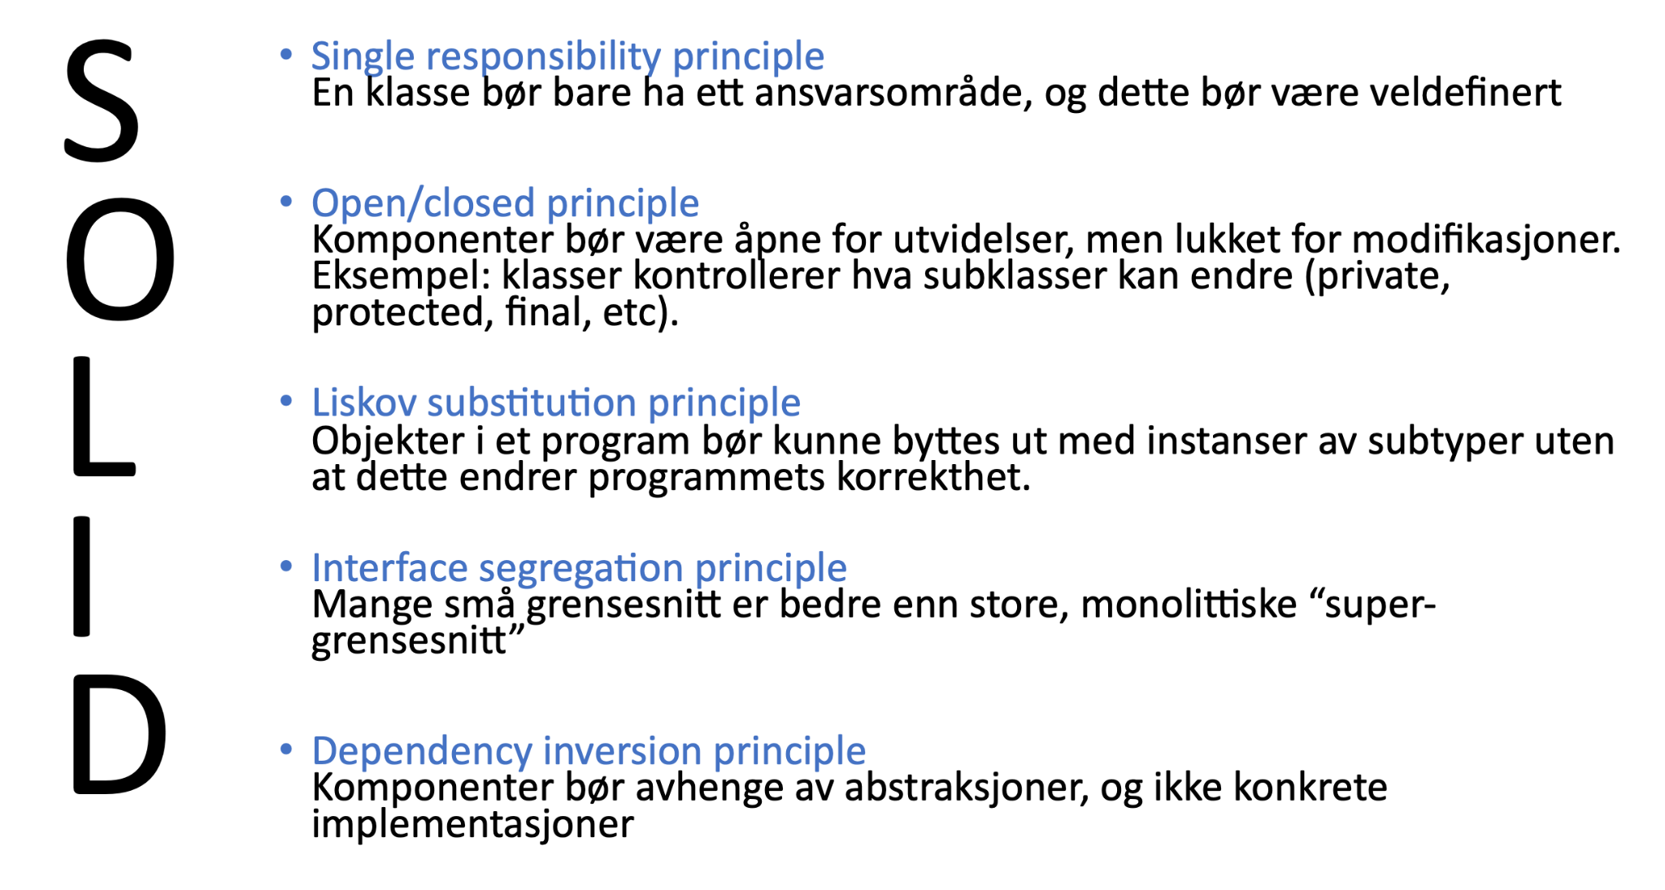

Slide 5
Enhetstesting
Teste komponenter av koden hver for seg, f.eks. en metode eller en klasse.
Etter enhetstesting kan vi sette komponentene sammen og teste hvordan det fungerer sammen (integrasjontest) og etterhvert hele systemet (systemtesting). Men i in1010 lærer vi bare litt enhetstesting.
Poenget er å finne feil så tidlig som mulig. Dere har sikkert selv erfart at det er vanskeligere å finne feil dess mer kode det er.

Slide 6
Repetisjon denne uka

Slide 7
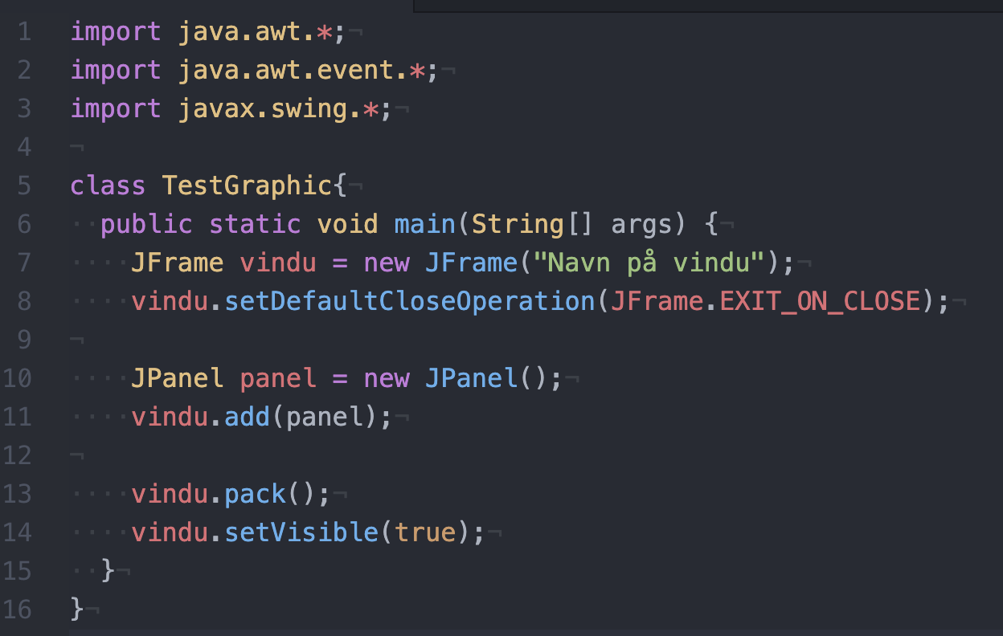
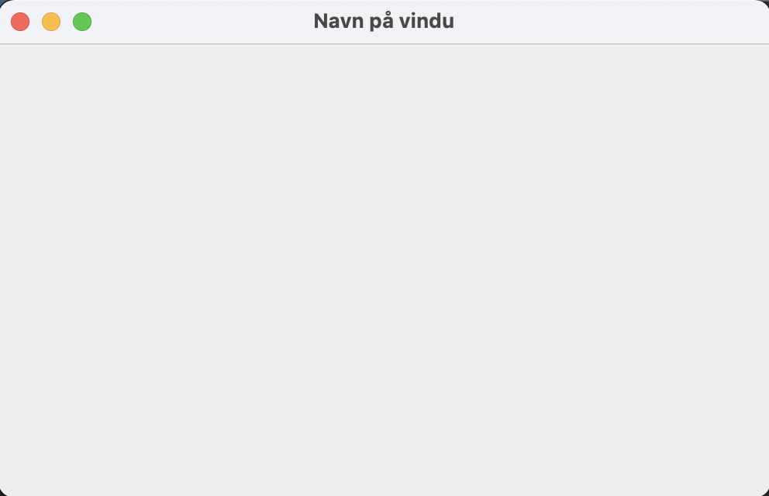
Import + basics

Slide 8
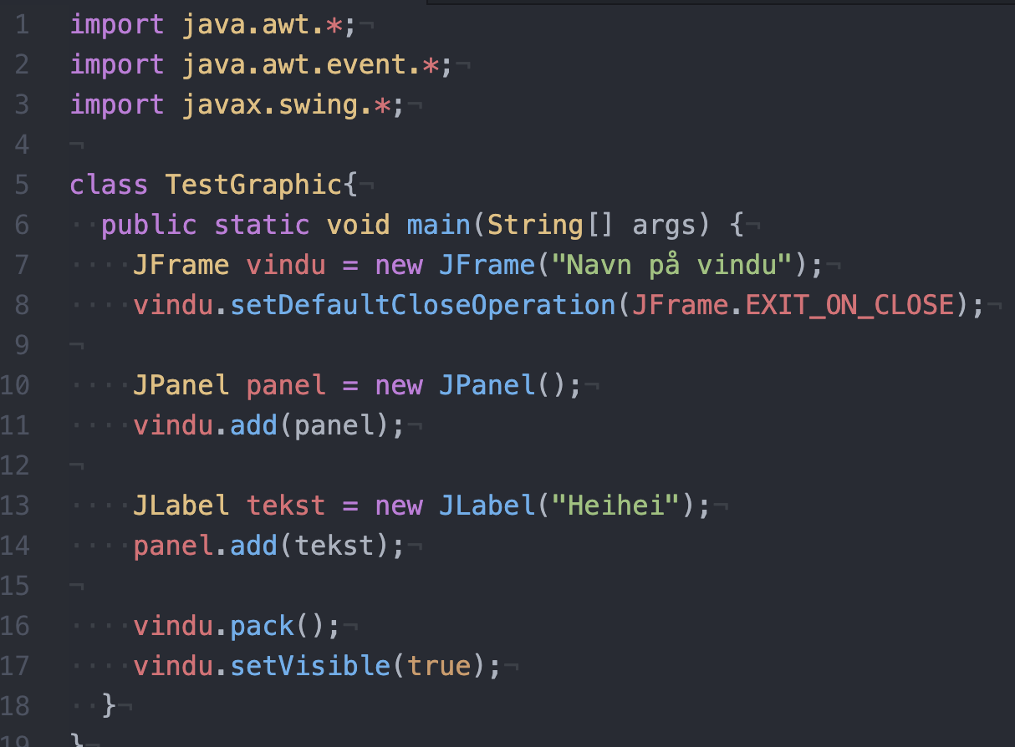
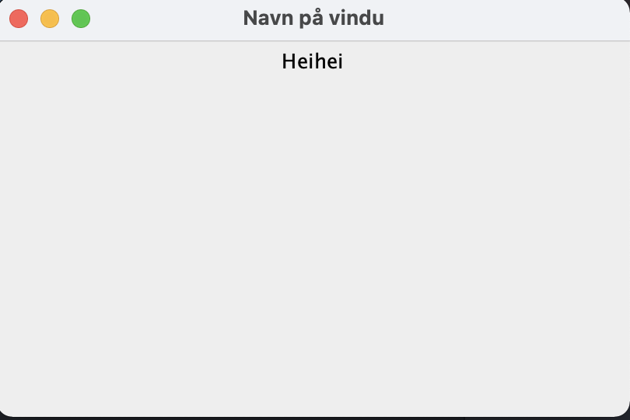
Tekst

Slide 9
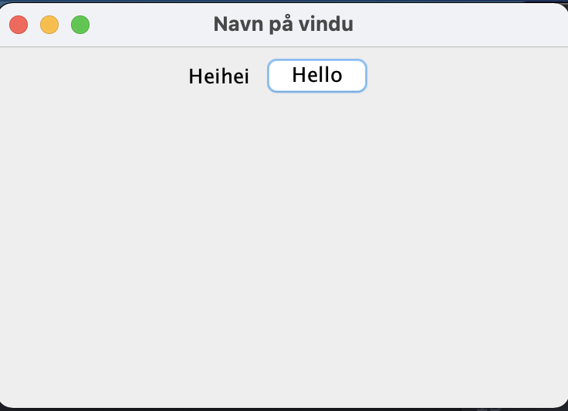
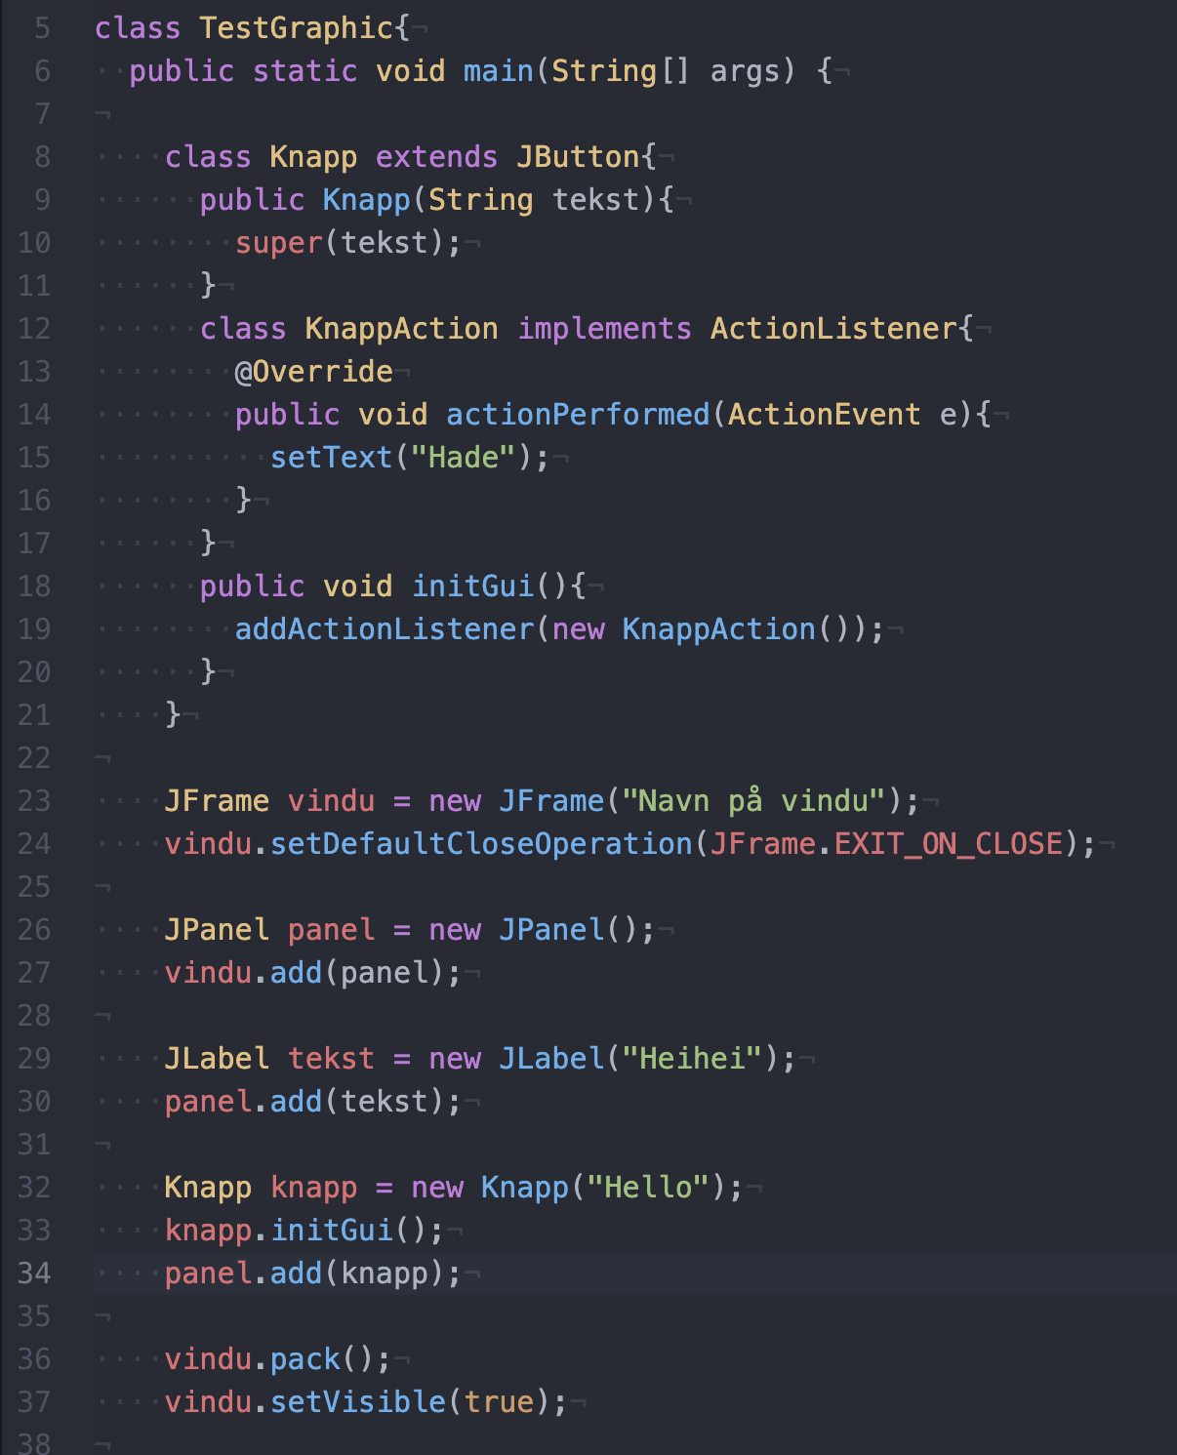
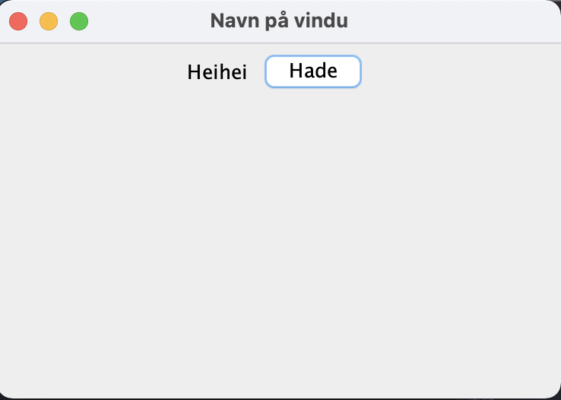
Knapper

Slide 10
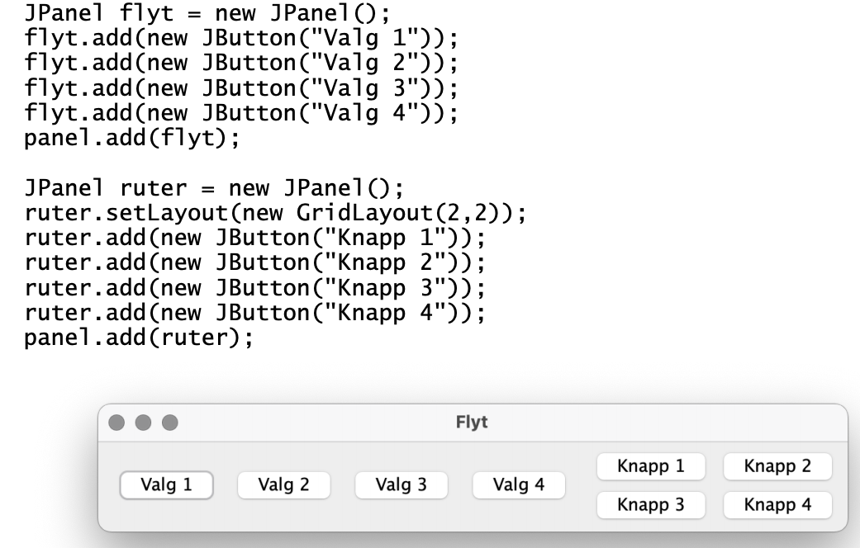
FlowLayout vs GridLayout
FlowLayout er default, layout for et JPanel kan endres med .setLayout().

Slide 11
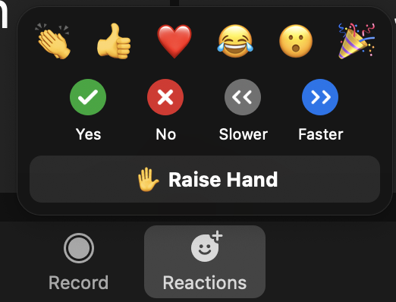
Jobbe selv
Jobb med hva dere vil og rekk opp hånda hvis dere trenger hjelp med noe/har spørsmål så møtes vi i breakoutroom! 😊

